Slide 1
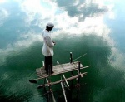
IBADAH MAHDHAH

Slide 2
SKEMA MACAM IBADAH
عِبَادَة
UMUM/عَامَّة
MU‘AMALAH
KHUSUS/خاصَّة
sosial, politik, ekonomi,
seni, budaya, pendidikan,
hukum, dll.
thaharah, shalat, zakat,
puasa, haji, qurban,
aqiqah, doa, zikir, dll.
APA SAJA BOLEH,
KECUALI YANG DILARANG
SEMUANYA DILARANG,
KECUALI ADA PERINTAH
-azas saling ridha
-azas adil &
-azas manfaat
-azas kepatuhan,
-azas keikhlasan &
-azas kesesuaian

Slide 3
Bagaimana ?
Ibadah mahdhah Diterima Allah
2 Syarat yang harus dipenuhi:
Niat karena Allah
Mutaba’atur Rasul (mengikuti contoh
Rasul)

Slide 4
Segala Aktifitas bisa bernilai “Ibadah”
(propesi, pekerjaan apapun)
3 Syarat yang harus dipenuhi:
Niat karena Allah
Tujuan ➔ Mencari keridaan Allah
Cara ➔ Tidak menyimpang, bertentangan
dengan Aturan/ketentuan Allah

Slide 5
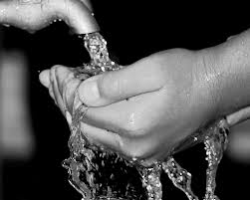
1. Berwudhu
IBADAH MAHDHAH (THAHAROH)

Slide 7
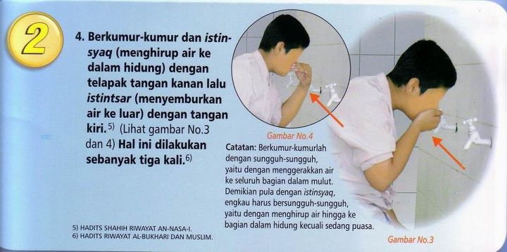

Slide 8
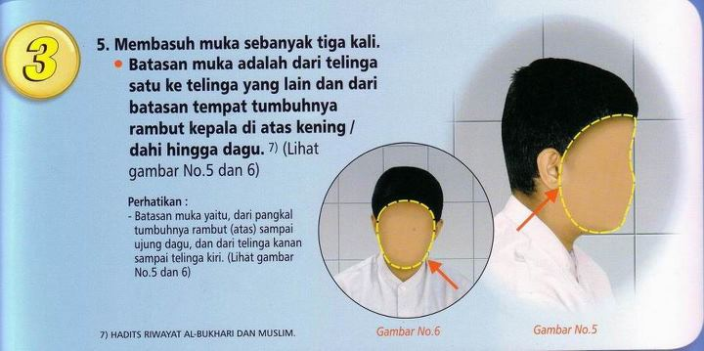

Slide 9
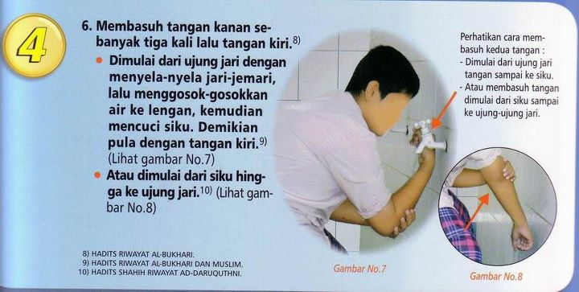

Slide 10
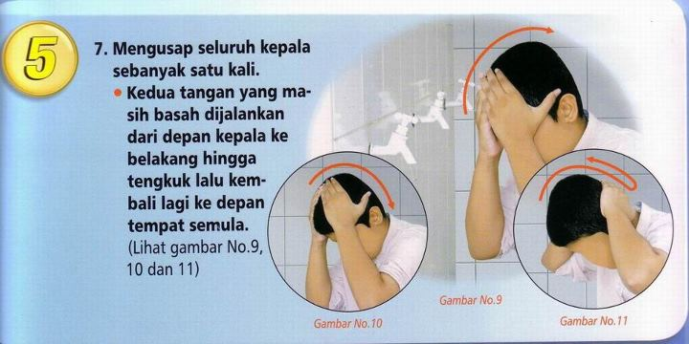

Slide 11
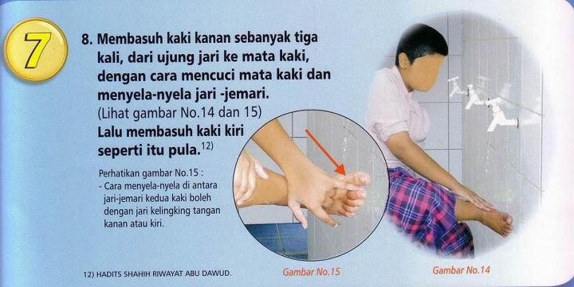

Slide 12
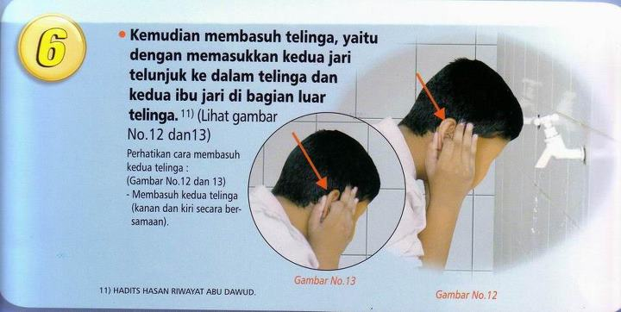

Slide 13
13) HR. Muslim & At-Tirmidzi

Slide 15
2. IBADAH MAHDHAH
TAYAMMUM
Batasan mengusap tangan,
Sampai siku atau Pergelangan tangan?
Dasar Hukum: QS al-Maidah: 6
يَا أَيُّهَا الَّذِينَ آَمَنُوا إِذَا قُمْتُمْ إِلَى الصَّلَاةِ فَاغْسِلُوا وُجُوهَكُمْ وَأَيْدِيَكُمْ إِلَى الْمَرَافِقِ وَامْسَحُوا بِرُءُوسِكُمْ وَأَرْجُلَكُمْ إِلَى الْكَعْبَيْنِ وَإِنْ كُنْتُمْ جُنُبًا فَاطَّهَّرُوا وَإِنْ كُنْتُمْ مَرْضَى أَوْ عَلَى سَفَرٍ أَوْ جَاءَ أَحَدٌ مِنْكُمْ مِنَ الْغَائِطِ أَوْ لَامَسْتُمُ النِّسَاءَ فَلَمْ تَجِدُوا مَاءً فَتَيَمَّمُوا صَعِيدًا طَيِّبًا فَامْسَحُوا بِوُجُوهِكُمْ وَأَيْدِيكُمْ ...... (المائدة: 6)

Slide 16
Para Mufassir dan Fuqaha berbeda pendapat
1. Perbedaan penafsiran mereka terhadap kata
“أَيْدِيكُمْ”,
2. Perbedaan dalam menggunakan hadis
Perbedaan dalam penafsiran kata “أَيْدِيكُمْ”,
dpt dikelompokkan:
Cukup sampai telapak tangan,
Sampai kedua siku, dan
Sampai setengah hasta. (tidak memiliki dasar yang jelas (sharih) dari Rasulullah saw.)

Slide 17
PERAGAAN TAYAMUM

Slide 19
3. AS-SHALAT
Ibadah Shalat dalam Muhammadiyah telah
dibahas dalam Muktamar atau Munas Tarjih:
^ Kitab Shalat diputuskan di Muktamar Khususi di Solo tahun 1929 (dalam HPT termuat pada hal. 74-100)
^ Kitab Shalat Jama’ah dan Jum’ah diputuskan di Muktamar Khususi di Palembang tahun 1956 (dalam HPT termuat pada hal.112-146)

Slide 20
KITAB SHALAT (SHALAT FARDLU)
Kitab Shalat dalam Himpunan Putusan Tarjih
(HPT) hanya memuat tentang Cara Shalat
Wajib saja. Putusan Tarjih yang berhubungan
dengan masalah shalat ini diputuskan pada
A.Muktamar Tarjih XIX di Minangkabau tahun 1930.
Adapun putusan-putusan tersebut adalah;
1. Bacaan “ta’awwudz” dan “basmalah”
tetap dibaca dalam tiap roka’at.

Slide 21
2. Ma’mum tetap wajib membaca Fatihah,
walaupun imam membaca dengan
“Jahar” (keras) atau “Sir” (pelan)
3. Menuntunkan bacaan do’a iftitah:
4. Gerakan-gerakan dalam tata cara tidak
ada perbedaan antara pria dan wanita.
B. Mu’tamar Tarjih XIX tahun 1972 di
Pekalongan memutuskan:Bacaan salam
dalam shalat yaitu membaca:
السلام عليكم ورحمة الله وبركاته

Slide 22
C. Dalam Mu’tamar Tarjih XX di Garut Jawa Barat tahun 1976 memutuskan:
Koreksi tentang “ sedakep dalam shalat.
Matan ثم ضع يدك اليمنى على ظهر اليسرى على صدرك
(Kemudian letakkan tangan kananmu di atas
punggung telapak tanganmu yang kiri di atas
dadamu)
diganti menjadi:
ثم ضع يدك اليمنى على ظهر كفك اليسرى مع الرسغ والساعد
أو على ذراعك على صدرك
(Kemudian letakkan tangan kananmu di atas punggung
telapak tanganmu yang kiri beserta pergelangan tangan
dan hasta atau pada tulang hasta di atas dadamu)

Slide 23
3. Makna Shalat
Secara bahasa shalat adalah do’a. Secara istilah shalat diartikan sebagai ibadah yang terdiri dari ucapan dan perbuatan khusus yang diawali dengan takbir dan diakhiri dengan salam

Slide 24
Kedudukan Shalat
Shalat adalah tiang agama
Shalat adalah ibadah yang pertama kali akan dihisab oleh Allah di akhirat kelak
Shalat adalah parameter amal seseorang

Slide 25
Hukum Meninggalkan Shalat
Meninggalkan shalat dapat mengakibatkan kekufuran. Siapa yang meninggalkan shalat karena mengingkari kewajibannya maka dia telah berbuat kufur besar menurut kesepakatan para ulama. Dalilnya adalah hadis Nabi Muhammad Saw. :
عَنْ عَبْدِ اللَّهِ بْنِ بُرَيْدَةَ عَنْ أَبِيهِ قَالَ قَالَ رَسُولُ اللَّهِ صَلَّى اللَّهُ عَلَيْهِ وَسَلَّمَ إِنَّ الْعَهْدَ الَّذِي بَيْنَنَا وَبَيْنَهُمْ الصَّلَاةُ فَمَنْ تَرَكَهَا فَقَدْ كَفَرَ ] رواه الترمذى و ابن ماجة و النسائى[

Slide 26
Keutamaan Shalat
Shalat dapat mencegah perbuatan keji dan munkar
Shalat dapat menghapus dosa
Shalat menjadi sebab utama masuk surga

Slide 27
Persiapan Shalat
Mengetahui Masuknya Waktu Shalat
Menutup Aurat
Suci Badan, Pakaian, dan Tempat shalat dari Najis
Suci dari Hadas Kecil dan Hadas Besar

Slide 28
KAIFIYAT SHOLAT

Slide 32
Dalil
عن سالم بن عبد الله عن أبيه اَنَّ النَّبِىِّ صلعم كَانَ يَرْفَعُ يَدَيهِ حَذْوَ مَنْكِبَيْهِ (رواه البخاري)
وَ فِى صَحِيحِ مُسْلِمٍ عَنْ مَالِكِ ابْنِ الحُوَيرِثِ اَنَّ رَسُولُ الله صلعم كَانَ اِذَا كَبَّرَ رَفَعَ يَدَيهِ حَتَّى يُحَاذِىَ بِهِمَا اُذُنَيْهِ
عَنْ وَائِلٍ عِنْدَ اَبِى دَاوُدَ بِلَفْظِ: حَتَّى كَانَتَا حِيَالَ مَنْكِبَيهِ وَحَاذَ بِاِبْهَامَيهِ اُذُنَهُ (قَالَهُ فِى الفَتْحِ ج2ص150)

Slide 35
Dalil
صَلَّيتُ مَعَ رَسُولُ الله صلعم وَوَضَعَ يَدَهُ اليُمْنَى عَلَى يَدَهِ اليُسْرَى عَلَى صَدْرِهِ. رَوَاهُ ابْنُ خُزَيمَةَ فِى صَحِيحِهِ.
ثُمَّ وَضَعَ يَدَهُ اليُمْنَى عَلَى ظَهْرِ كَفِّهِ اليُسْرَى, وَالرُّسْغِ وَالسَّاعِدِ, وَصَحَّحَهُ اِبْنُ خُزَيمَةَ وَغَيْرُهُ
وَفِى البُخَارِىِّ عَنْ سَهْلِ ابْنُ سَعْدٍ قَالَ: كَانَ النَّاسُ يُؤْمَرُونَ اَنْ يَضَعَ الرَّجُلُ يَدَهُ اليُمْنَى عَلَى ذِرَاعِهِ

Slide 37
Doa Iftitah
Bacaan Doa Iftitah 1 :
اللَهُمَّ بَاعِدْبَيْنِى وَبَيْنَ خَطَايَاىَ كَمَا بَاعَدْتَ بَيْنَ المَشْرِقِ وَالمَغْرِبِ.
اللَهُمَّ نَقِّنِى مِنَ الخَطَايَا كَمَا يُنَقِّى الثَّوبُ الاَبْيَضُ مِنَ الدَّنَسِ.
اللَهُمَّ اغْسِلْ خَطَايَاىَ بِالمَاءِ وَالثَّلْجِ وَالبَرَد

Slide 38
Doa Iftitah 2 :
وجَّهْتُ وَجْهِىَ لِلَّذِى فَطَرَ السَّمَوَاتِ وَ الاَرْضَ حَنِيفًا مُسْلِمًا وَمَا اَنَا مِنَ المُشْرَكِيْن, اِنَّ صَلاَتِى وَنُسُكِى وَمَحْيَاىَ وَمَمَاتِى للهِ رَبِّ العَالَمِيْنَ, لاَشَرِيْكَ لَهُ وَبِذَالِكَ اُمِرْتُ وَاَنَا اَوَّلُ المُسْلِمِيْنَ (وَاَنَا مِنَ المُسْلِمِيْنَ) اللَهُمَّ اَنْتَ المَلِكُ لاَ اِلَهَ اِلاَّ اَنْتَ, اَنْتَ رَبِّى وَاَنَا عَبْدُكَ ظَلَمْتُ نَفْسِى وَاعْتَرَفْتُ بَذَنْبِى فَاغْفِرْلِى ذُنُوبِى جَمِيْعًا لاَيَغْفِرُ الذُنُوبَ اِلاَّ اَنْتَ وَاهْدِنِى لِاَحْسَنِ الاَخْلاَقِ لاَيَهْدِى لِاَحْسَنِهَا اِلاَّ اَنْتَ وَاصْرِفْ عَنِّى سَيِّئَهَا اِلاَّ اَنْتَ لَبَّيْكَ وَسَعْدَيكَ وَالخَيْرُ كُلُّهُ فِى يَدَيكَ وَالشَّرُّ لَيْسَ اِلَيْكَ, اَنَ بِكَ وَاِلَيكَ, تَبَارَكْتَ وَتَعَالَيْتَ اَسْتَغْفِرُكَ وَاَتَوبُ اِلَيكَ

Slide 39
Doa Iftitah 3 :
اللَّهُ أَكْبَرُ كَبِيرًا وَالْحَمْدُ لِلَّهِ كَثِيرًا وَسُبْحَانَ اللَّهِ بُكْرَةً وَأَصِيلاً.

Slide 40
3.2. Ta’awudz, Basmallah, Surat Al Fatihah
Perhatian :
Ta’awudz dan Basmallah dibaca setiap rakaat
Ta’awudz dibaca sirr, sedangkan basmallah boleh dibaca sirr atau jahr (pada shalat yang bacaannya jahr)

Slide 49
Dalil
لِحَدِيْثِ اَبِى حَمِيدِ السَّاعِدِىِّ رض قَالَ: اَنَا كُنْتُ اَحْفَظَكُمْ لِصَلاَةِ رَسُولِ اللهِ صلعم رَاَيْتُهُ اِذَا كَبَّرَ جَعَلَ يَدَيهِ حَذْوَ مَنْكِبَيهِ وَاِذَا رَكَعَ اَمْكَنَ يَدَيَهِ مِنْ رُكْبَتَيهِ ثُمَّ هَصَرَ ظَهْرَهُ فَاِذَا رَفَعَ رَأْسَهُ اسْتَوَى حَتَّى يَعُودَ كُلُّ فَقَارٍ مَكَانَهُ
عَنْ وَائِلِ بْنِ حُجْرٍ قَالَ رَأَيْتُ النَّبِيَّ صَلَّى اللَّهُ عَلَيْهِ وَسَلَّمَ حِينَ كَبَّرَ رَفَعَ يَدَيْهِ حِذَاءَ أُذُنَيْهِ ثُمَّ حِينَ رَكَعَ ثُمَّ حِينَ قَالَ سَمِعَ اللَّهُ لِمَنْ حَمِدَهُ رَفَعَ يَدَيْهِ وَرَأَيْتُهُ مُمْسِكًا يَمِينَهُ عَلَى شِمَالِهِ فِي الصَّلَاةِ
Namun hadits ini diriwayatkan secara infirod (sendirian) dan dianggap syadz karena menyalahi hadits-hadits lain yang sahih. Karena pada umumnya hadits-hadits yang menjelaskan sedekap terkait dengan berdiri setelah takbiratul ihram.
Di samping itu, menurut Ali Ibnu al-Madini, bahwa hadits yang hanya diriwayatkan oleh ‘Ashim bin Kulaib tidak bisa dijadikan hujjah (lihat Nailul Authar juz 9 dalam Maktabah Syamilah),

Slide 54
Dalil
عَنْ وَائِلِ بْنِ حُجْرٍ قَالَ رَأَيْتُ النَّبِىَّ -صلى الله عليه وسلم- إِذَا سَجَدَ وَضَعَ رُكْبَتَيْهِ قَبْلَ يَدَيْهِ وَإِذَا نَهَضَ رَفَعَ يَدَيْهِ قَبْلَ رُكْبَتَيْهِ. سنن أبى داود - (ج 3 / ص 127)
عَنْ أَبِى هُرَيْرَةَ قَالَ قَالَ رَسُولُ اللَّهِ -صلى الله عليه وسلم- « إِذَا سَجَدَ أَحَدُكُمْ فَلاَ يَبْرُكْ كَمَا يَبْرُكُ الْبَعِيرُ وَلْيَضَعْ يَدَيْهِ قَبْلَ رُكْبَتَيْهِ » سنن أبى داود - (ج 3 / ص 129)

Slide 62
Dalil
Isyarat telunjuk dimulai sejak awal duduk tasyahhud
Berdasarkan hadits dari ‘Abdullah bin ‘Umar:
أَنَّ رَسُولَ اللَّهِ صَلَّى اللَّهُ عَلَيْهِ وَسَلَّمَ كَانَ إِذَا قَعَدَ فِي التَّشَهُّدِ وَضَعَ يَدَهُ الْيُسْرَى عَلَى رُكْبَتِهِ الْيُسْرَى وَوَضَعَ يَدَهُ الْيُمْنَى عَلَى رُكْبَتِهِ الْيُمْنَى وَعَقَدَ ثَلَاثَةً وَخَمْسِينَ وَأَشَارَ بِالسَّبَّابَةِ (رواه مسلم وأحمد)
Berdasarkan hadits dari Ibnu Zubair :
حَدَّثَنَا يَحْيَى بْنُ سَعِيدٍ عَنِ ابْنِ عَجْلَانَ قَالَ حَدَّثَنِي عَامِرُ بْنُ عَبْدِ اللَّهِ بْنِ الزُّبَيْرِ عَنْ أَبِيهِ قَالَ كَانَ رَسُولُ اللَّهِ صَلَّى اللَّهُ عَلَيْهِ وَسَلَّمَ إِذَا جَلَسَ فِي التَّشَهُّدِ وَضَعَ يَدَهُ الْيُمْنَى عَلَى فَخِذِهِ الْيُمْنَى وَيَدَهُ الْيُسْرَى عَلَى فَخِذِهِ الْيُسْرَى وَأَشَارَ بِالسَّبَّابة (رواه أحمد والنسائى)

Slide 63
Isyarat pada waktu tasyahhud adalah tanpa menggerak-gerakkan.
Berdasarkan hadits dari Ibnu Zubair :
أَخْبَرَنَا أَيُّوبُ بْنُ مُحَمَّدٍ الْوَزَّانُ قَالَ حَدَّثَنَا حَجَّاجٌ قَالَ ابْنُ جُرَيْجٍ أَخْبَرَنِي زِيَادٌ عَنْ مُحَمَّدِ بْنِ عَجْلَانَ عَنْ عَامِرِ بْنِ عَبْدِ اللَّهِ بْنِ الزُّبَيْرِ عَنْ عَبْدِ اللَّهِ بْنِ الزُّبَيْرِ أَنَّ النَّبِيَّ صَلَّى اللَّهُ عَلَيْهِ وَسَلَّمَ كَانَ يُشِيرُ بِأُصْبُعِهِ إِذَا دَعَا وَلَا يُحَرِّكُهَا (رواه النسائى)
حَدَّثَنَا إِبْرَاهِيمُ بْنُ الْحَسَنِ الْمِصِّيصِيُّ حَدَّثَنَا حَجَّاجٌ عَنْ ابْنِ جُرَيْجٍ عَنْ زِيَادٍ عَنْ مُحَمَّدِ بْنِ عَجْلَانَ عَنْ عَامِرِ بْنِ عَبْدِ اللَّهِ عَنْ عَبْدِ اللَّهِ بْنِ الزُّبَيْرِ أَنَّهُ ذَكَرَ أَنَّ النَّبِيَّ صَلَّى اللَّهُ عَلَيْهِ وَسَلَّمَ كَانَ يُشِيرُ بِأُصْبُعِهِ إِذَا دَعَا وَلَا يُحَرِّكُهَا (رواه ابو داود)

Slide 64
Bacaan Tasyahud Awal :
التَّحِيَّاتُ الْمُبَارَكَاتُ الصَّلَوَاتُ الطَّيِّبَاتُ لِلَّهِ السَّلاَمُ عَلَيْكَ أَيُّهَا النَّبِىُّ وَرَحْمَةُ اللَّهِ وَبَرَكَاتُهُ السَّلاَمُ عَلَيْنَا وَعَلَى عِبَادِ اللَّهِ الصَّالِحِينَ أَشْهَدُ أَنْ لاَ إِلَهَ إِلاَّ اللَّهُ وَأَشْهَدُ أَنَّ مُحَمَّدًا رَسُولُ اللَّهِ.
اللَّهُمَّ صَلِّ عَلَى مُحَمَّدٍ وَ عَلَى آلِ مُحَمَّدٍ, كَمَا صَلَّيْتَ عَلَى اِبْرَاهِيمَ وَ آلِ اِبْرَاهِيمَ. وَبَارِكْ عَلَى مُحَمَّدٍ وَ آلِ مُحَمَّدٍ كَمَا بَارَكْتَ عَلَى اِبْرَاهِيمَ وَ آلِ اِبْرَاهِيمَ. اِنَّكَ حَمِيدٌ مَجِيد
Doa tambahan :
اللَّهُمَّ اَعِنِّي عَلَي ذِكْرِكَ وَشُكْرِكَ وَحُسْنِ عِبَادَتِكَ

Slide 67
Do’a Tasyahud Akhir :
التَّحِيَّاتُ للهِ وَالصَّلاَةُ وَالطَّيِّبَاتُ. السّلاَمُ عَلَيْكَ اَيُّهَا النّبِىُّ رَحْمَةُ الله وَبَرَكَاتُهُ. السَّلاَمُ عَلَيْنَا وَعَلَى عَبَادِ الله الصًّالِحِينَ. اَشْهَدُ اَنْ لاَ اِلَهَ اِلاَّ الله وَ اَشْهَدُ اَنَّ مُحَمَّدًا عَبْدُهُ وَرَسُولُه
اللَّهُمَّ صَلِّ عَلَى مُحَمَّدٍ وَ عَلَى آلِ مُحَمَّدٍ, كَمَا صَلَّيْتَ عَلَى اِبْرَاهِيمَ وَ آلِ اِبْرَاهِيمَ. وَبَارِكْ عَلَى مُحَمَّدٍ وَ آلِ مُحَمَّدٍ كَمَا بَارَكْتَ عَلَى اِبْرَاهِيمَ وَ آلِ اِبْرَاهِيمَ. اِنَّكَ حَمِيدٌ مَجِيد
Doa tambahan :
اللهُمَّ اِنِّى اَعُوْذُ بِكَ مِنْ عَذَابِ جَهَنَّمَ وَمِنْ عَذَابِ اْلقَبْرِ وَ مِنْ فِتْنَةِ اْلمَحْيَا وَاْلمَمَاتِ وَمِنْ شَرِّ فِتْنَةِ اْلمَسِيْحِ الدَّجَّال

Slide 68
10. SALAM

Slide 69
Atau :

Slide 73
IBADAH GHOIRU MAHDHAH
(THAHTAWU’)

Slide 74
^ Kitab Shalat-shalat Tathawwu' diputuskan di Muktamar Khususi di Wiradesa Pekalongan tahun 1972 (dalam HPT termuat pada hal. 340-355)
^Tuntunan Shalat Tathawwu' diputuskan di Muktamar Tarjih ke XX di Garut Jawa Barat tahun 1976 (belum termuat dalam HPT)
^ Munas Tarjih ke XXVI tahun 2010 di Malang Jawa Timur

